Slide 1
Begrüßung
Persönliche Beratung durch AV und Lehrkräfte
Beratung für Kolleg
Spezielle Führungen für Mädchen
ONLINE-Anmeldung

Slide 2
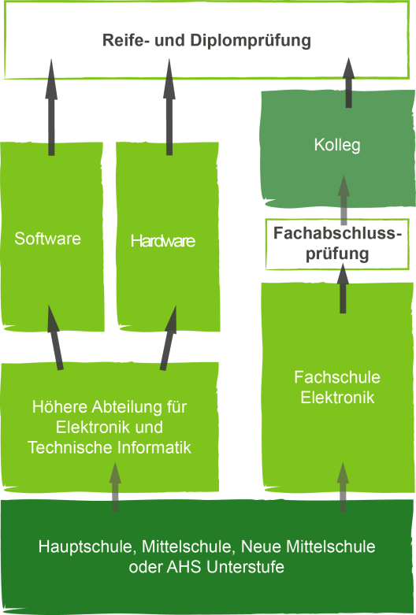
Begrüßung
Ausbildungsmöglichkeiten:
Höhere Abteilung
Fachschule
Kolleg

Slide 3
Begrüßung
Mädchen-Corner:
Führungen von Mädchen für Mädchen
Spezielle Beratung durch Frauen / Mädchen
Aktivitäten auf den Bereichen
Gender- und Diversity

Slide 4

Begrüßung
ONLINE-Anmeldung:
Anmeldung direkt hier
Persönliche Betreuung / Unterstützung bei der Anmeldung

